Slide 1
北方地区和南方地区

Slide 2
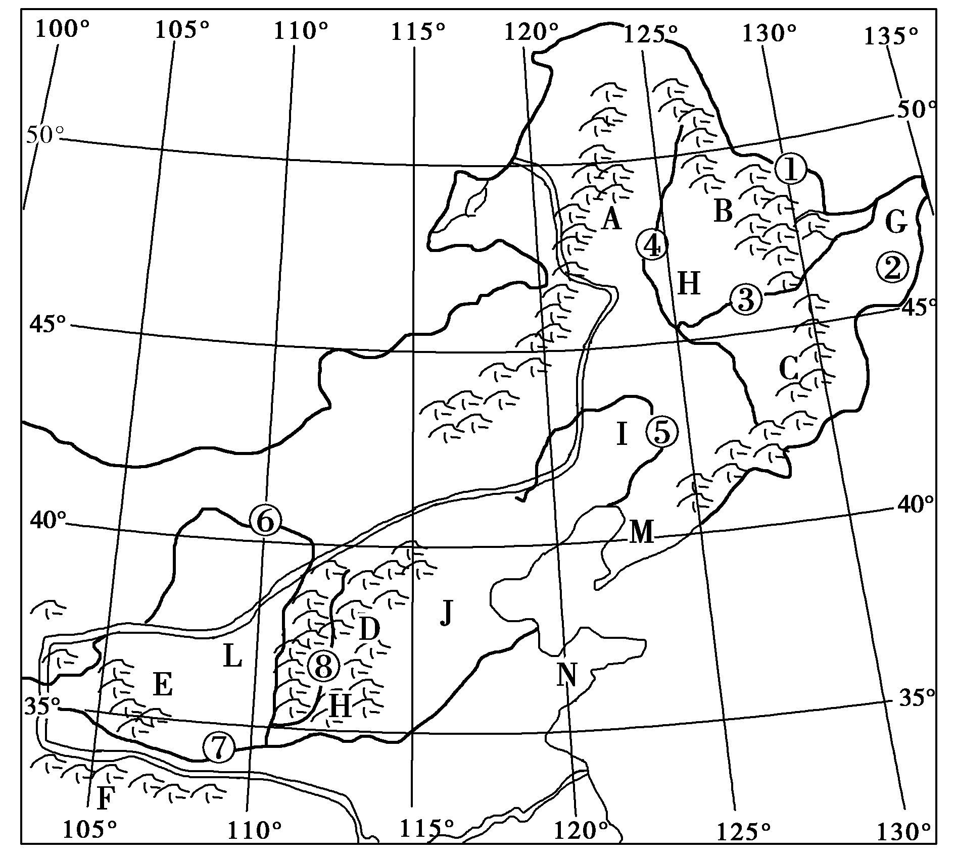
1、读北方地区图，回答下列问题。
(1)填出下列字母代表的地形区的名称：
山脉：A__，B__，C__，D__，E__，F__。
平原：G__，H__，I__，J__。
高原：L___。丘陵：M__，N__。
(2)填出下列序号代表的河流名称：
①___，②___，③___，④___，⑤___，⑥___，⑦__，⑧___。
(3)北方地区和南方地区的分界线是________。
(4)北方地区有我国主要的商品粮基地___和___。
(5)北方地区发展中的主要问题是___，特别集中表现在__地区。为解决这个问题，国家已实施“__”工程。
(6)北方地区的___和___是我国最大的天然林区，木材蓄积量位居全国__， 是我国最大、最重要的__基地。
(7)北方地区农业以__为主，东北平原土地肥沃，为我国著名__基地；华北平原__、__、__等种植最广，__居全国之首。
(1)大兴安岭 小兴安岭 长白山 太行山 六盘山 秦岭 三江平原 松嫩平原 辽河平原 华北平原 黄土高原 辽东丘陵 山东丘陵
(2)黑龙江 乌苏里江 松花江 嫩江 辽河 黄河 渭河 汾河
(3)秦岭—淮河一线 (4)三江平原 松嫩平原
(5)水源不足 华北平原 南水北调 (6)大小兴安岭 长白山 第一 木材
(7)旱作 商品粮 小麦 棉花 花生 温带水果产量

Slide 3
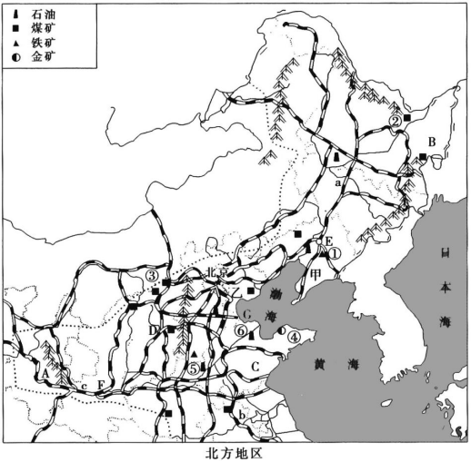
2、读“北方地区”图，回答下列问题：
(1)填出下列地形的名称：
A 山，B 平原，C 丘陵。
(2)填出矿产地的名称：
① 铁矿，② 煤矿，③ 煤矿，④ 金矿。
(3)填出下列铁路线的名称：
a 线，b 线，c 线。
(4)下列工业某地和工业中心的名称：
工业基地：甲 工业基地，乙 工业基地。
工业中心：E ，F 。
(5)图中G点附近有我国最大的盐场 盐场，试分析其形成条件 。
(6)黄河流域的能源丰富，但不同河段的能源差异较大。上游河段以 为主；中游地区 分布丰富，其中D省为我同的煤都，其能源从该省输往京津唐地区的最佳运输方式是 ；下游沿线附近有两大油田：⑤ ，⑥ 。
（1）六盘山 三江平原 山东丘陵 （2）本溪 鹤岗 大同 招远
（3）京哈 京沪 陇海 （4）辽中南 京津唐 沈阳 西安
（5）长芦盐场 降水量较少、蒸发量较大的气候；广阔、平坦的泥质滩涂；盐度较大，且水质较好的海水。
（6）水能 煤炭 铁路 中原 胜利

Slide 4
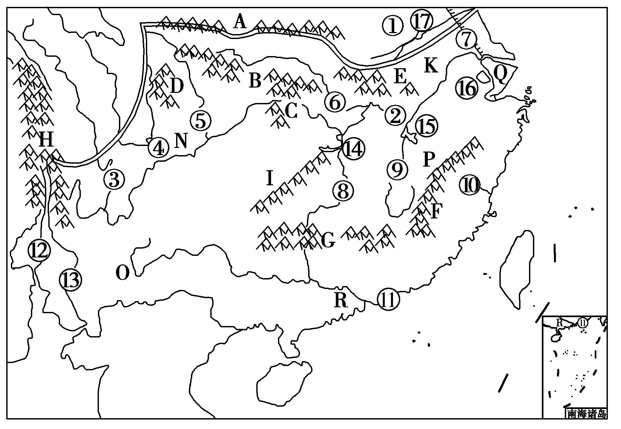
3、读南方地区图，回答下列问题。
(1)填出下列字母代表的山脉的名称：
A__，B__，C__，D__，E__，F__，G___，H__，I___。
(2)填出下列字母代表的地形区的名称：
K___，N___，O__，P__，Q__，R__。
(3)填写出图中序号代表的河流和湖泊的名称。
①___，②__，③__，④__，⑤___，⑥__，
⑦___，⑧__，⑨__，⑩__，⑪__，⑫__，
⑬__，⑭__，⑮__，⑯__，⑰__。
(4)南方地区降水充沛，河流多由第__级阶梯流向第__级阶梯，落差__，水能资源___。
(5)南方地区水热条件好，耕地多为__，__种植面积和__均居全国第一，长江中下游是“___”，___盆地自古为“__”。东南丘陵盛产___及作物，___、雷州半岛、西双版纳是___的重要生产基地。
(1)秦岭 大巴山 巫山 岷山 大别山 武夷山 南岭 横断山脉 雪峰山
(2)长江中下游平原 四川盆地 云贵高原 东南丘陵 长江三角洲 珠江三角洲
(3)淮河 长江 雅砻江 岷江 嘉陵江 汉江 京杭大运河 湘江 赣江 闽江 珠江 怒江 澜沧江 洞庭湖 鄱阳湖 太湖 洪泽湖 (4)二 三 大 丰富
(5)水田 水稻 产量 鱼米之乡 四川 天府之国 经济林木 海南岛 热带经济作物

Slide 5
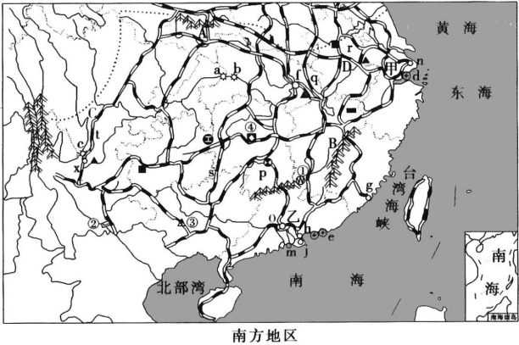
4、读“南方地区”图，回答下列问题：
(1)填出下列地形单元的名称：
A 山脉，B 山脉，C 盆地，D 平原。
(2)填出下列工业基地和城市的名称：
工业基地：甲 工业基地，乙 工业基地。甲工业基地能源紧张，为解决其能源不足，将从 输入水电，从 输入天然气。
城市：沿海开放城市o ；经济特区 、h ；特别行政区j ，m 。
(3)填出下列电站的名称：水电站：a 、b ，c ；核电站：d 、e 。
(4)长江沿岸经济地带是我国最发达的地区，经济优势明显。图中与长江干流相交的铁路线，自西向东依次是t 线、s 线、p京广线、q 线、r京沪线；图中长江沿岸的大型钢铁工业基地自东向西依次为n 、马鞍山、f 、重庆、x 。
（1）秦岭 武夷山 四川 长江中下游
（2）长江三角洲 珠江三角洲 中部 西北 广州 珠海 深圳 香港 澳门
（3）三峡 葛洲坝 二滩 秦山 大亚湾
（4）宝成 焦柳 京九 宝钢 武钢 攀钢

